Slide 1
Väga lühike ülevaade Kehra linna ühiskanalisatsiooni reoveepuhastist
Sven Otsmaa
Eesti Veeühingu Talveseminar
10.01.2025

Slide 2
Kehra linna munitsipaalreoveepuhasti vs Kehra Paberivabriku (ametliku nimega Horizon Pulp and Paper Ltd reoveepuhasti)
Ühiskanalisatsiooni reoveepuhasti aastane reovee vooluhulk ehk puhastatav heitvesi moodustab: 211 032 m³/a ehk 578 m³/d (võrdluseks vee aastane müük Kehra, Lehtmetsa ja Ülejõe külade peale kokku ~ 115 000 m³/a;
Horizoni reoveepuhastit läbib aastas: 2 374 353 m³/a ehk 6505 m³/d;
Kehra linna reoveepuhasti teenindab ka lähinaabruse Lehtmetsa ja Ülejõe külasid (vt järgmine slaid)

Slide 3
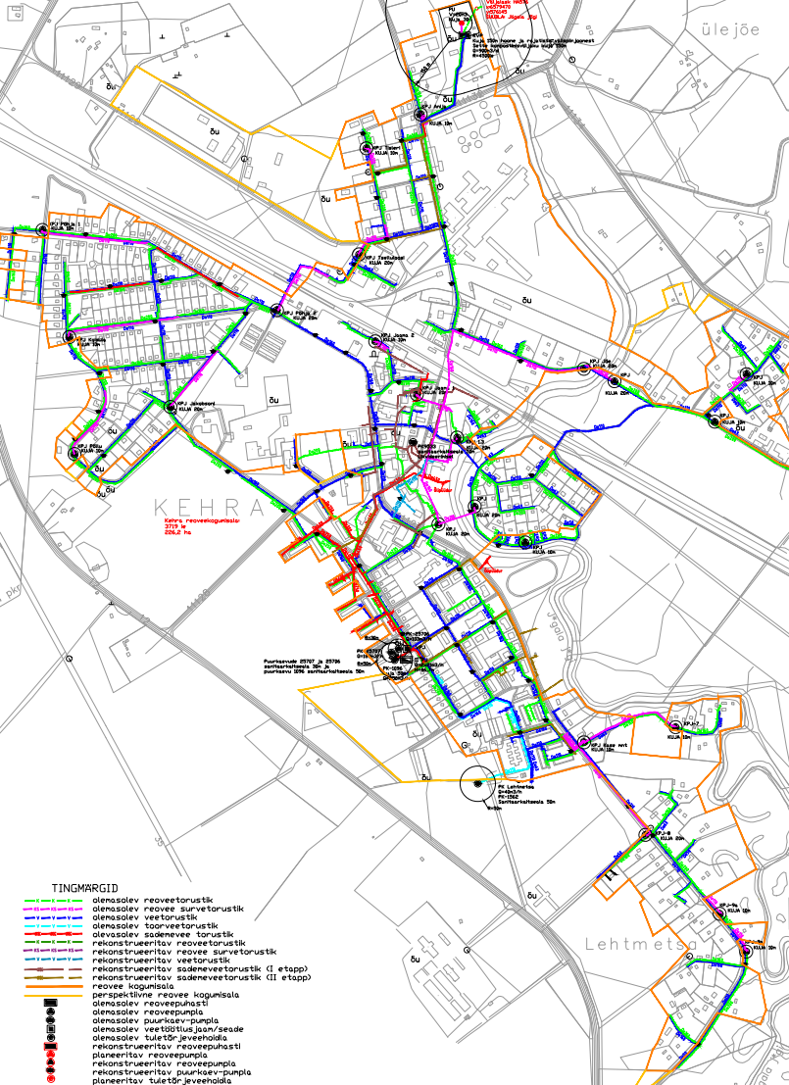

Slide 4
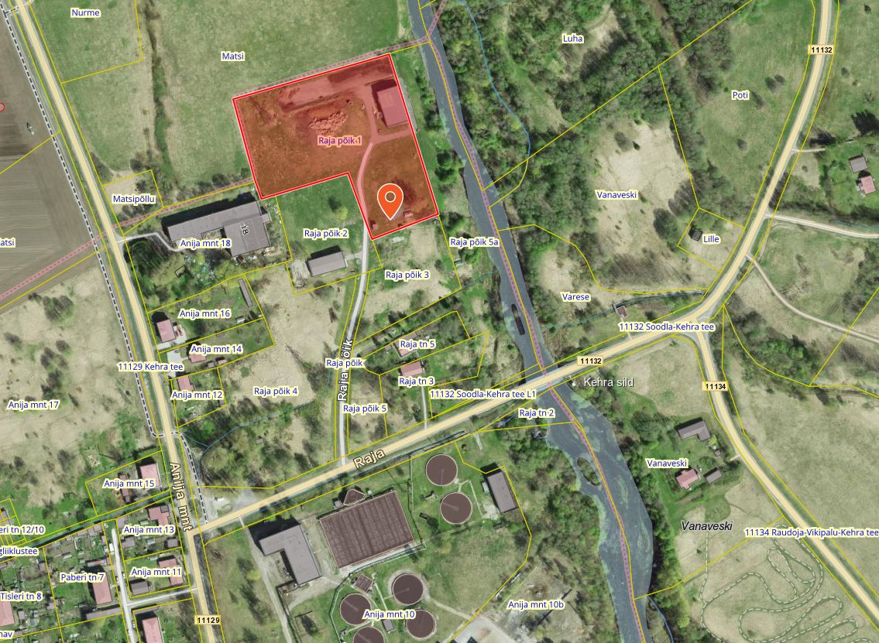

Slide 5
Reoveepuhasti tehnoloogia
Uus reoveepuhasti rajati 2011. aastal. Osaliselt renoveeritud 2018. a ja 2023. 2023. a paigaldati tänane automaatvõre (kruvivõre);
Tegemist on klassikalise läbivoolu bioloogilise aktiivmudapuhastiga;
Puhasti mehaaniline osa koosneb kruvivõrest ja liivapüünisest ja möödavoolu juhtudeks paigaldatud käsivõrest.
reoveepuhasti tehnoloogiline protsess koosneb kolmest paralleelsest liinist ja tehnoloogiline skeem kolmest puhastusprotsessi tsoonist ehk etapist: anaeroobsest, anoksilisest ja aeratsioonitsoonist, millele järgneb järelsetiti.

Slide 6
Reoveepuhasti tehnoloogia
reoveepuhasti reostuskoormuseks on projekti järgi 4500 ie/d – puhasti koosneb kolmest paralleelsest liinist a`1500 ie/d;
Qproj = 900 m³/d, Rproj = 315 kg BHT₇/d;
Reoveekäitluse aktiivmudaprotsess koosneb kolmest paralleelsest bioloogilise puhastuse etapist (mahutist):
esimeses, anaeroobses staadiumis, segatakse sisenev reovesi ja tagastusmuda ning seotakse bakterimassi suur osa fosforist;
teises, anoksilises staadiumis, toimub reovee lämmastikusisalduse vähenemine denitrifikatsiooniprotsessi tulemusena (gaasiline lämmastik lendub);
kolmandas, aktiivmuda aereerimise staadiumis, toimub aktiivmuda ja reovee segu õhustamine ning reoainete aeroobne lagundamine;
- järelsetitis toimub aktiivmuda settimine, liigse aktiivmuda eraldamine protsessist ja ringlusmuda tagasipumpamine puhastusprotsessi.

Slide 7
Reoveepuhasti tehnoloogia
Tehnoloogilise protsessi mahutid on betoonist;
Kõik seadmed paiknevad hoones;
Fosforiärastus toimub kas bioloogiliselt või kemikaali PIX doseerimise teel. Kemikaali doseeritakse protsessi algusesse;
Lämmastiku ärastamiseks kasutatakse bioloogilist DND-protsessi (denitrifikatsioon-nitrifikatsioon-denitrifikatsioon);
Kehra linna reoveepuhasti juurde on rajatud suhteliselt primitiivne purgla, mille väljaulatuvasse voolikusse purgitakse valla kogumismahutitest kogutud reovett, mis suunatakse kogumismahuti kaudu otse automaatvõrele.

Slide 8
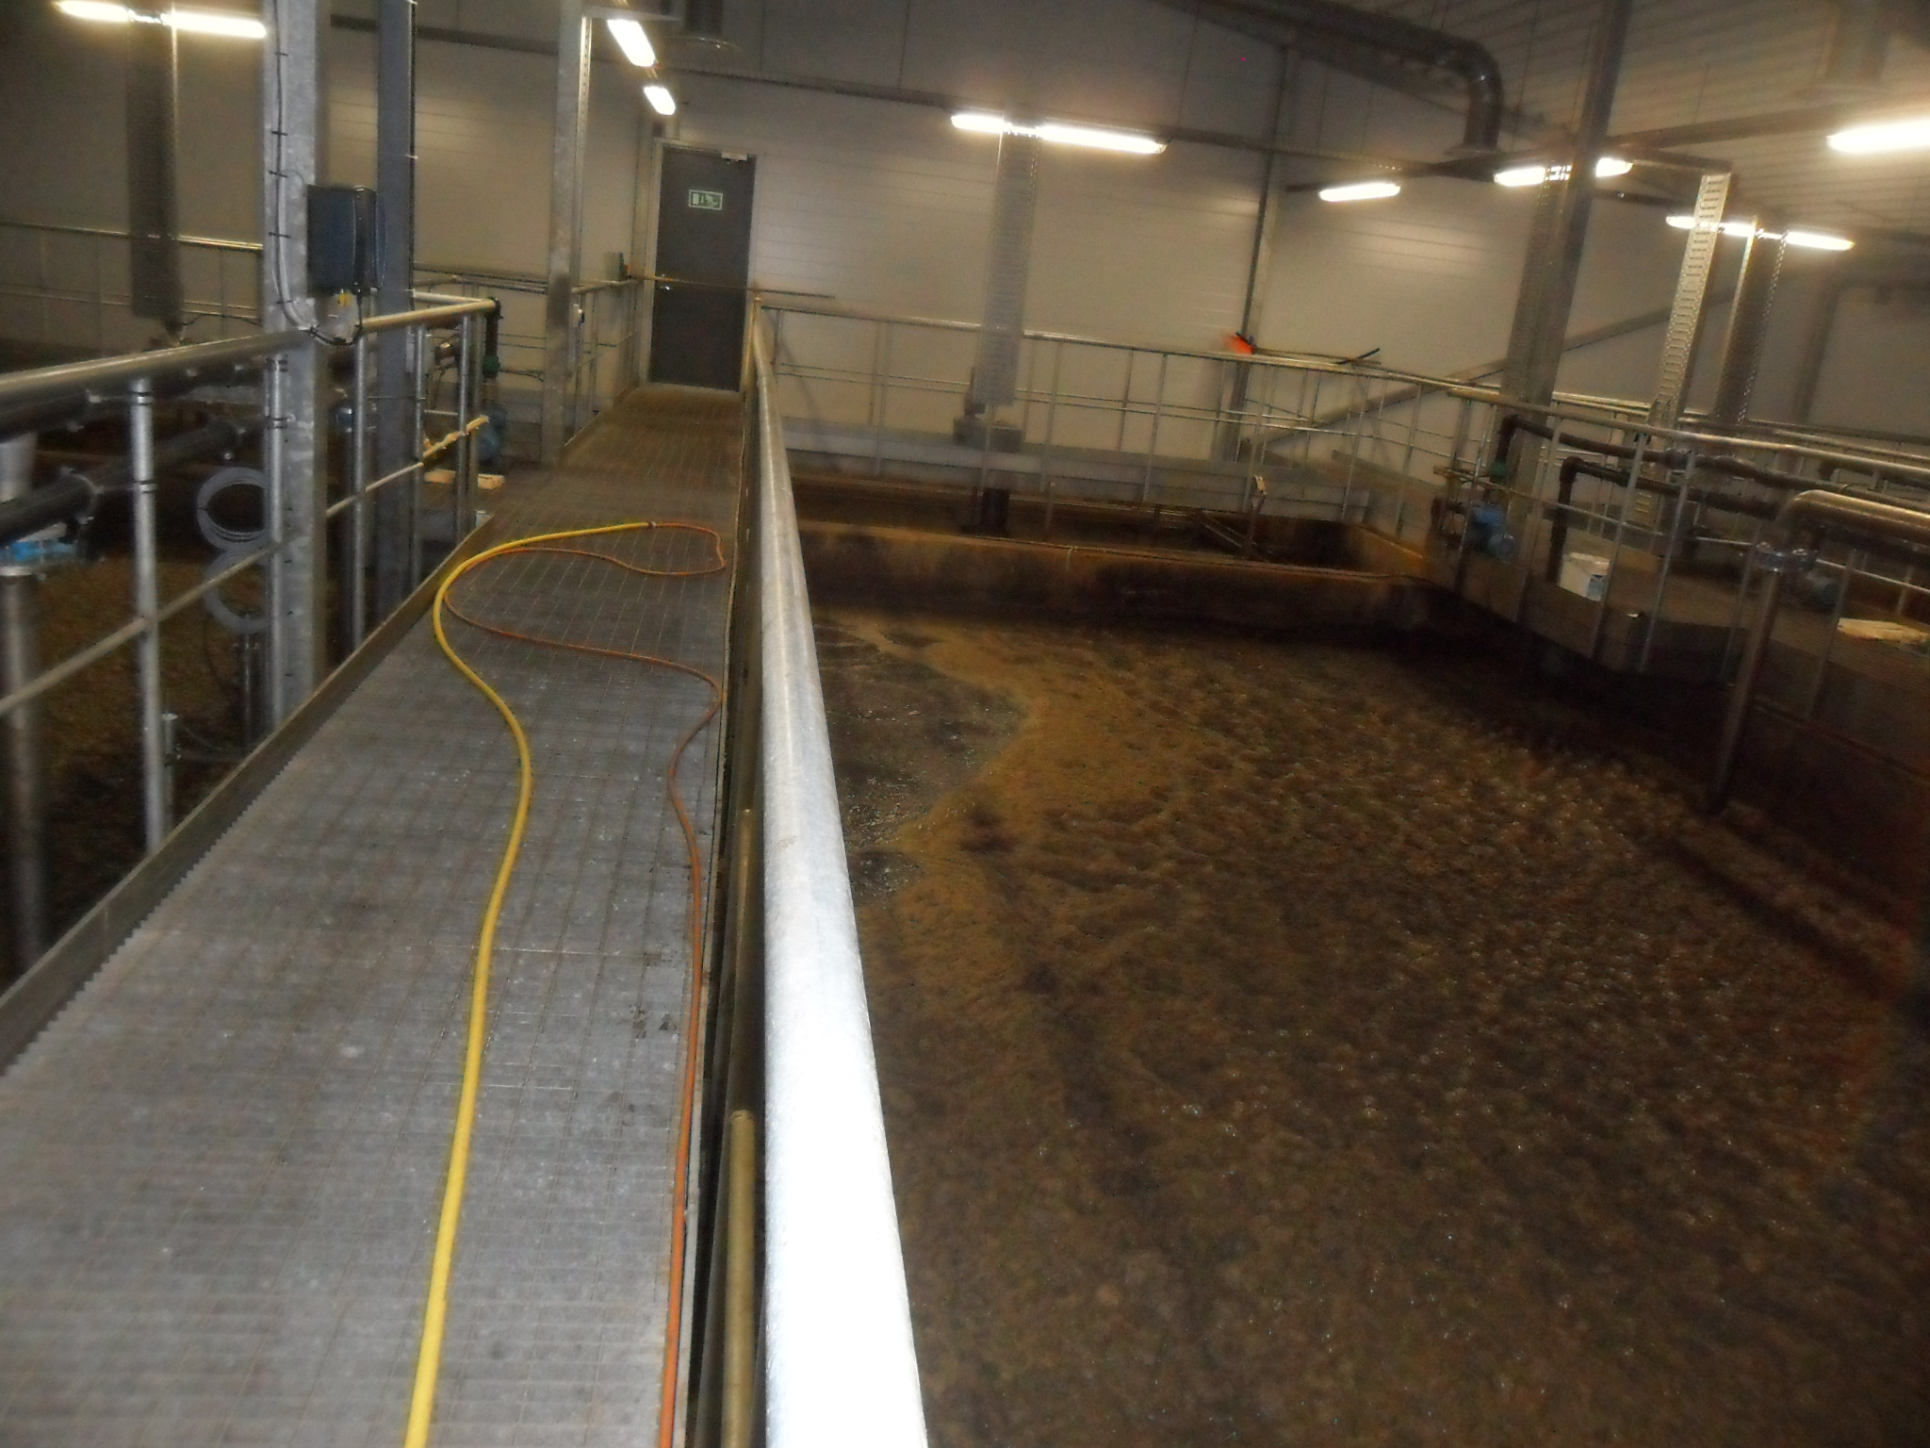

Slide 9
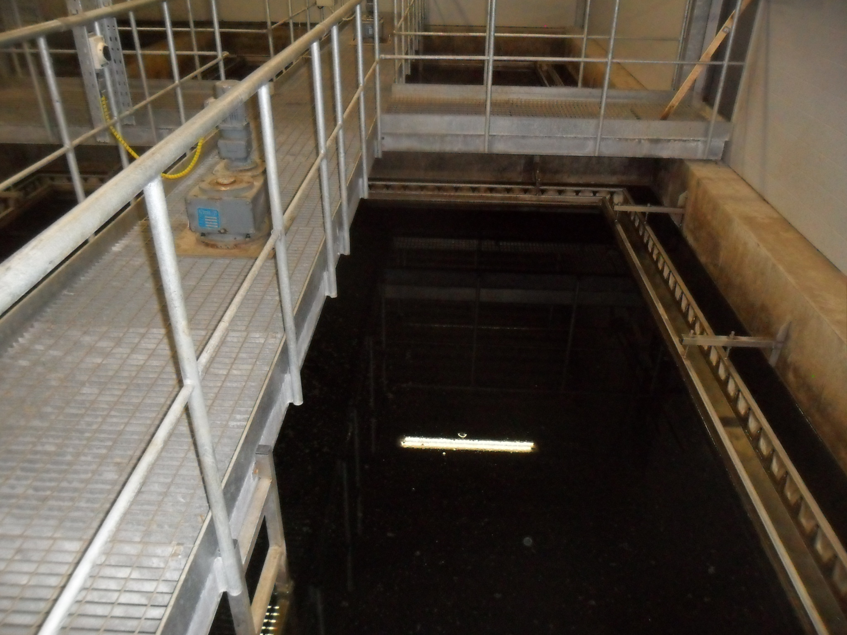

Slide 10
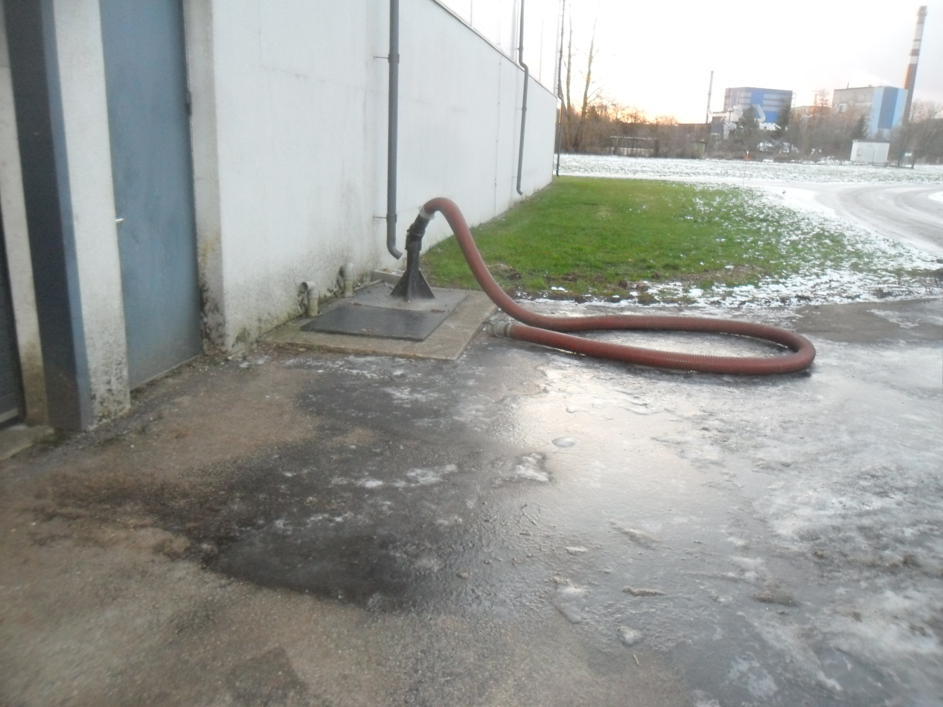

Slide 11
SUUR TÄNU KUULAMAST!

